Slide 1
Урок
математики

Slide 2
5 кг 17 кг 20 кг 3 кг

Slide 3
Тема урока:
Решение примеров и задач с числами, полученными при измерении массы.

Slide 5
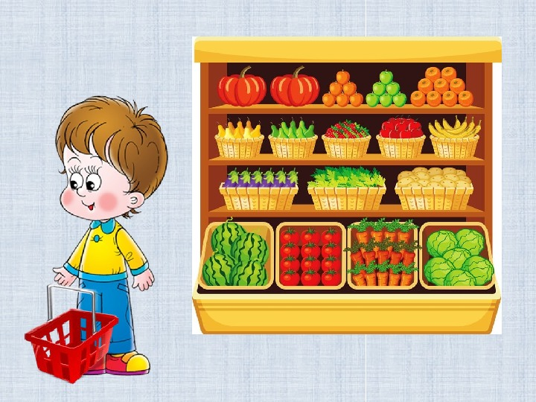

Slide 6
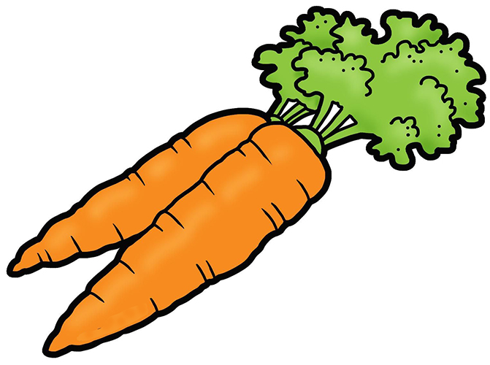
11 р.

Slide 7
15 р. 5 кг
15 см 1 дм
19 кг 2 дм
6 к. 11 кг

Slide 8
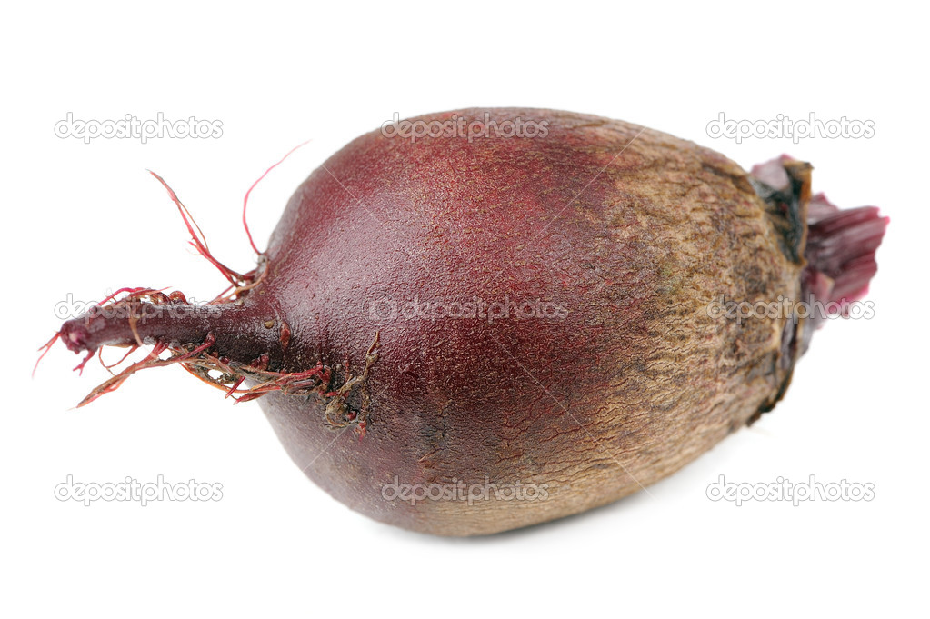
8 р.

Slide 11
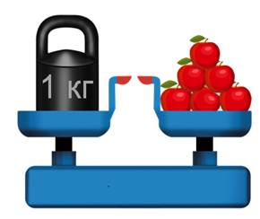

Slide 12
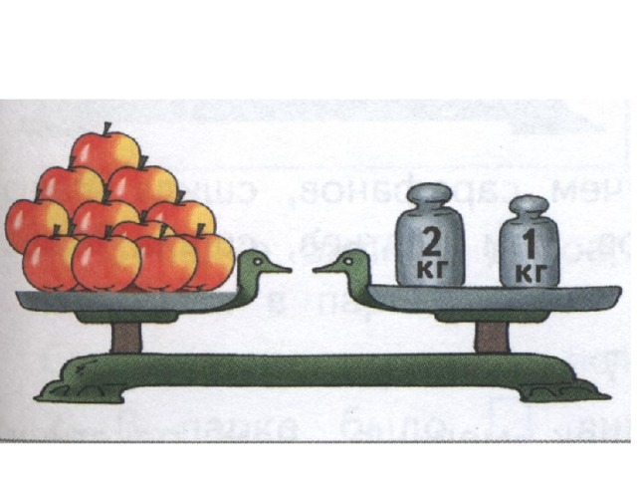

Slide 16
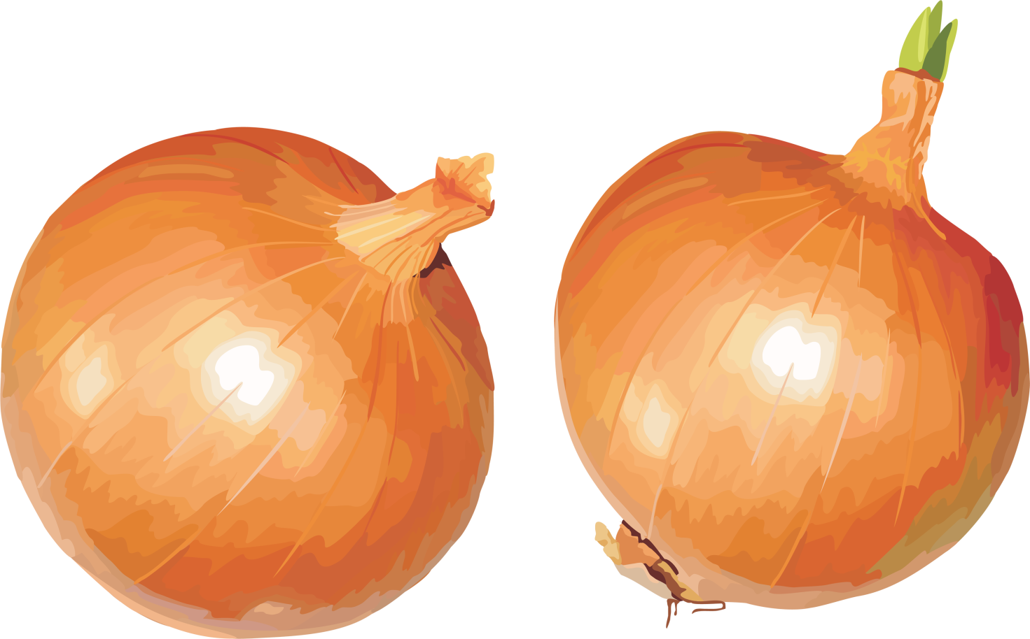
10 р.

Slide 18
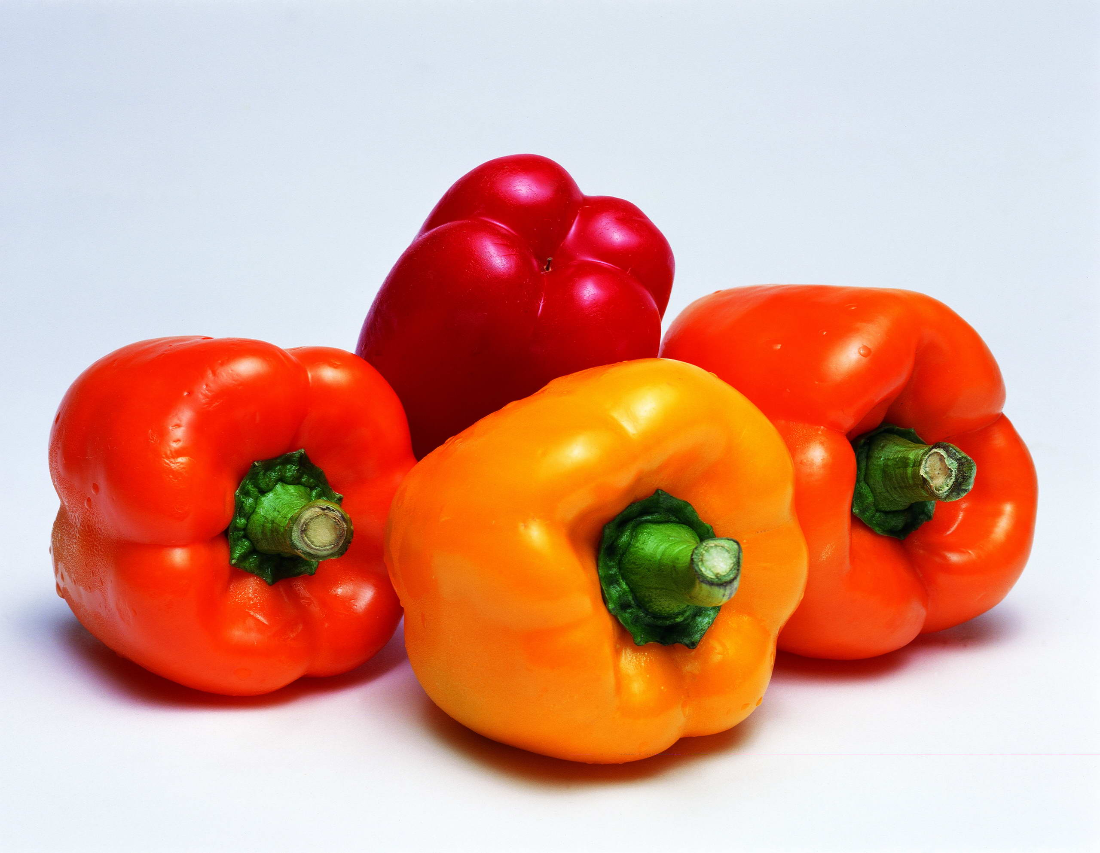
6 р.

Slide 19
12 кг … 0 кг
16 кг … 18 кг
10 кг…20 кг

Slide 20
15 кг …15 кг
17 кг … 7 кг
6 кг …9 кг

Slide 21
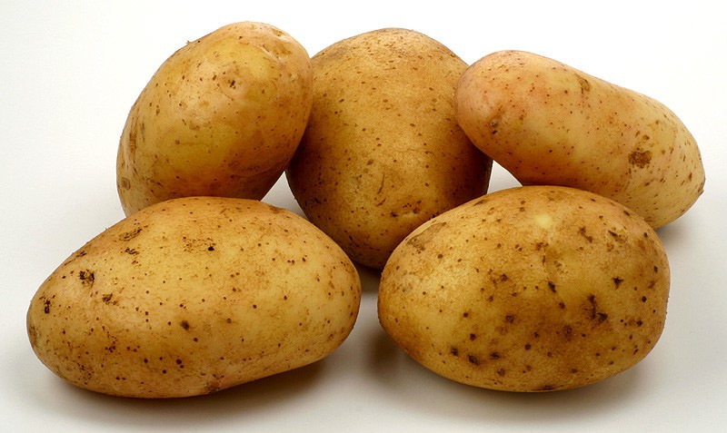
20 р.

Slide 22
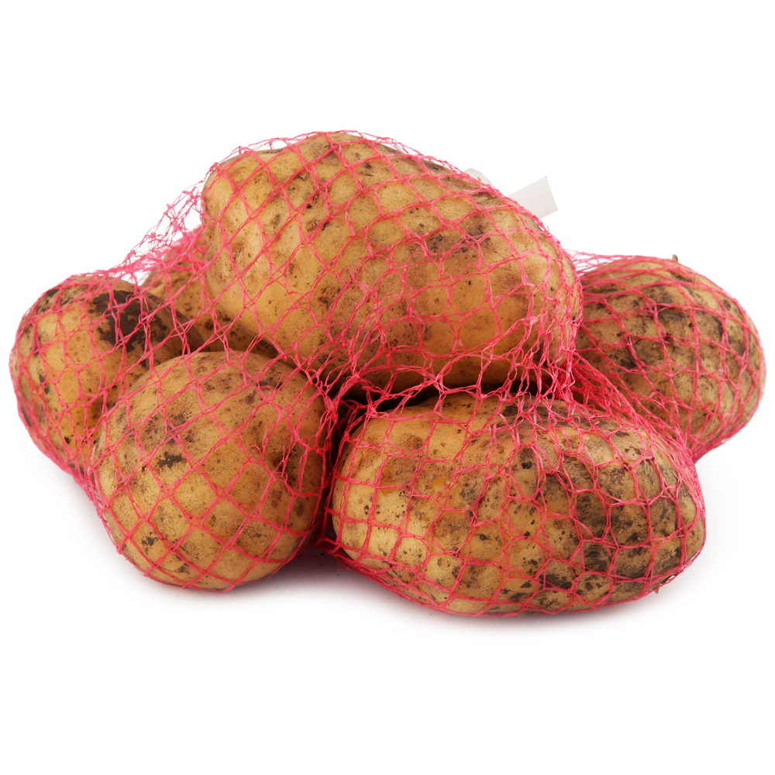

Slide 23
Задача

Slide 24
10 кг + 7 кг = 17 кг

Slide 26
Ответ: 17 кг

Slide 27
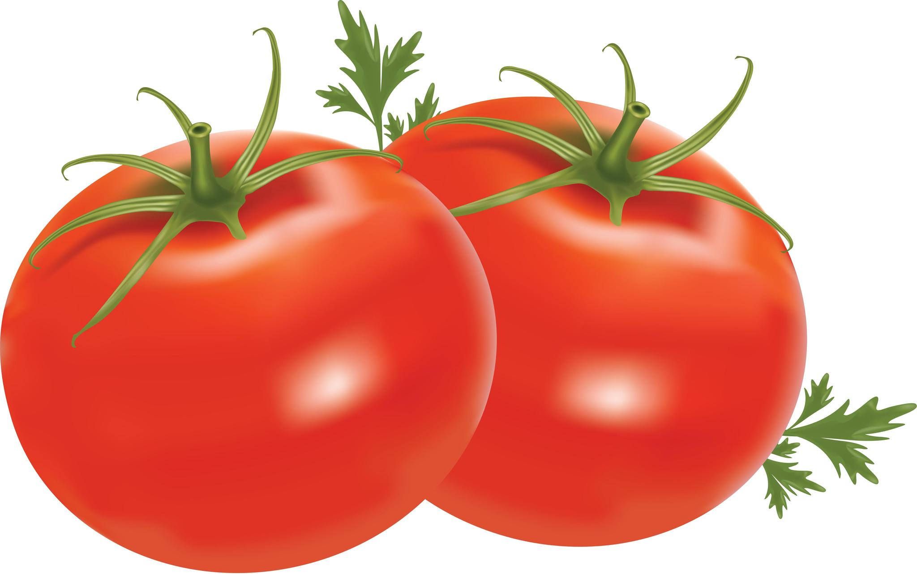
15 р.

Slide 28
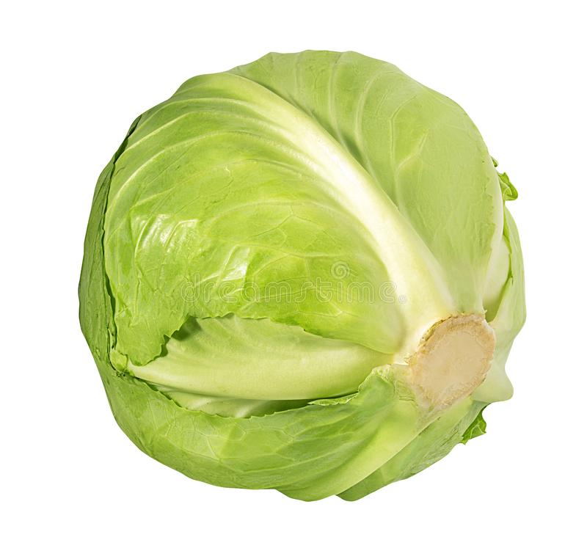
12 р.

Slide 30
Всем
спасибо!

